Slide 1


Муниципальное бюджетное общеобразовательное учреждение «Гимназия» МБОУ «Гимназия»
МБОУ «Гимназия» - участник федерального проекта
«Школа Минпросвещения России»
( с 13.01.2023г.)
Профориентационная работа со старшеклассниками, как ресурс их социализации и адаптации
Директор МБОУ «Гимназия» Шевченко С.Н.
Республика Хакасия, г. Черногорск,
17 августа 2023

Slide 2


Выбор пути
«Знания непременно проложат нам путь к успеху,
если мы определили, по какой дороге идти и куда
она приведет»
Уильям Сомерсет Моэм

Slide 3

Самодиагностика школ – участниц проекта Минпросвещения России (2022г.)

Slide 5


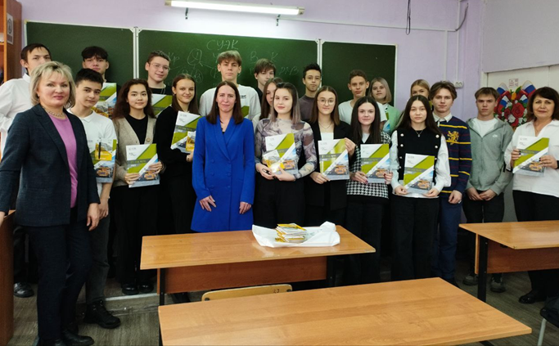
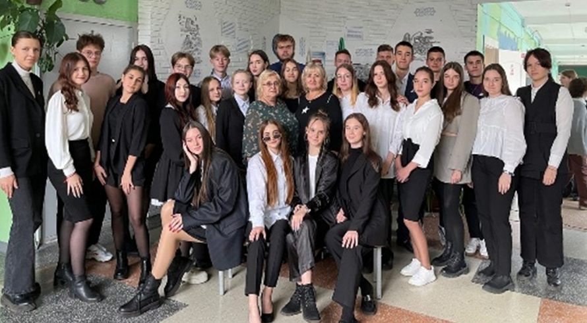
Профильные классы в
МБОУ «Гимназия»
10 «А»
Горный СУЭК-класс
(технологический и
естественнонаучный
профили обучения)
10 «Б» Предпринимательский
класс (социально-экономический
профиль)

Slide 6
Описание профилей обучения
Технологический профиль
Естественно-научный профиль
Профильные предметы | Описание профильного обучения | Примеры профессий
математика | изучение точных наук специалисты использование строгих методов проверки гипотез, которые применяются для решения научных, экономических, инженерных, физических и бизнес-проблем | математик, физик, инженер, кибернетик, программист, аналитик, системный администратор, специалист по машинному обучению, математическому моделированию
физика
информатика
Профильные предметы | Описание профильного обучения | Примеры профессий
математика | это профиль, который направлен на изучение природы во всех ее проявлениях | биолог, химик, эколог, биоинженер, биоинформатик, врач, фармацевт, агроном, картограф, метеоролог, геолог, эксперт в области нейронаук, генетик
химия
биология
Социально-экономический профиль
Профильные предметы | Описание профильного обучения | Примеры профессий
математика | обучение связано с анализом, учетом, рациональным управлением финансовыми, материальными ресурсами, участие в бизнес-процессах | бухгалтер, аудитор, экономист-менеджер, финансовый консультант, специалист по кредитованию, логист, налоговый инспектор, банковский служащий, брокер, предприниматель
экономика
история, право

Slide 7
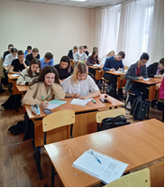
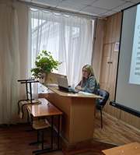
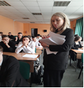
Занятия по обучению рабочей профессии «Пробоотборщик» учащихся 10 СУЭК-класса, преподаватель ГБОУ РХ СПО «ЧГСТ» Дарья Сергеевна Захарова

Slide 8
Результаты диагностических работ, проводимых независимыми экспертами фонда А.Мельниченко

Slide 9
Получение профессионального образования по дополнительным профессиональным программам на базе учреждений СПО
Учебный год | ГБПОУ РХ ЧГСТ «Парикмахерское дело» | ГБПОУ РХ ЧГСТ «Горнорабочий на маркшейдерских работах» | ГБПОУ РХ ЧМТТ «Делопроизводитель» | ГБПОУ РХ ЧГСТ «Пробоотборщик»
2017-2018 | 13 | - | 2 | -
2018-2019 | 9 | 1 | 6 | -
2019-2020 | 12 | 0 | 15 | -
2021-2022 | 12 | 5 | - | -
2022-2023 | 3 | - | - | 27
ИТОГО: | 49 | 6 | 23 | 27

Slide 10
Внеурочная профориентационная деятельность
Спецкурсы:
«Основы чертежной грамотности»
«Химический анализ веществ»
«Линии жизни»
«Бизнес план»
«Основы предпринимательства»
«Основы менеджмента»
«Конституционное право»
Проектная деятельность, темы проектов (бизнес-планов) «Компьютерный клуб», «Школа английского языка», «Фотограф для зоо», «Продажа альтернативных наушников», «Косметика ручной работы», «Туристическое агентство», «Кофейня», «Открытие детской йога студии», «Производство аромомасла», «Безопасность в интернете», «Технология изготовления букета из клубники», «Агентство путешествий», «Мини пекарня», «Филологическая школа», «Организация детских праздников», «Мягкая игрушка», «Технология наращивания ресниц», «Мини кондитерская» и др..
Профдиагностика
Профпробы
«ШОУ профессий»

Slide 11
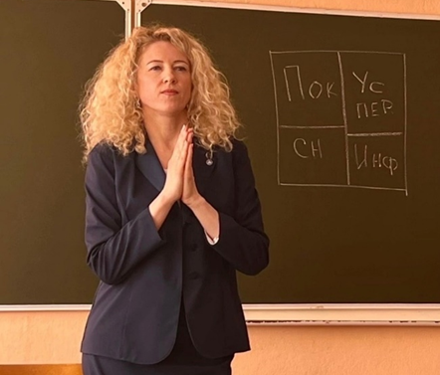
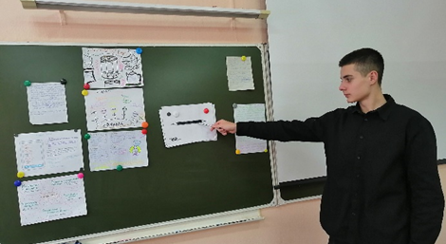
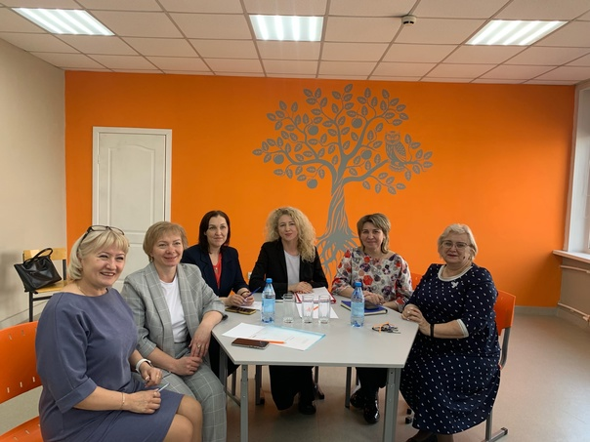
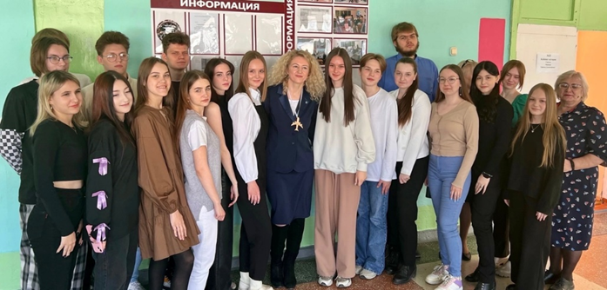
Открытая защита бизнес планов учащихся Предпринимательского класса.
Почетные гости: Грибанова Ольга Геннадьевна, начальник планового-экономического отдела «АтомЭнергоСбыт» Хакасии, Анастасия Васильевна Хома, пресс-секретарь «АтомЭнергоСбыт», Шевченко Светлана Николаевна, директор, Куропаткина Надежда Викторовна, экономист.
Вручение благодарственных писем ребятам, защищающим бизнес планы.

Slide 12
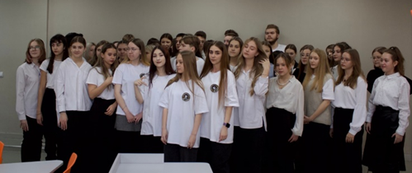
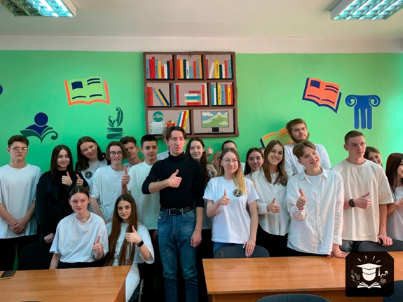
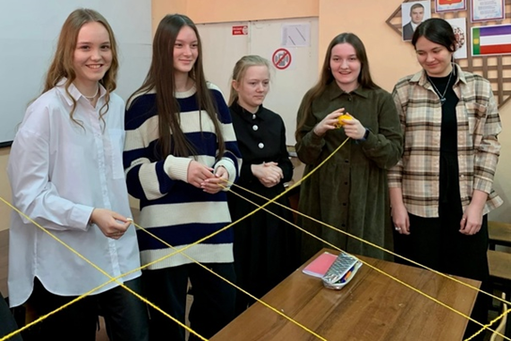
Воспитательная работа профориентационной направленности
Встреча с выпускником социально-экономического
Класса, студент РУДНа – Сычевым Ярославом
Запись гимна волонтеров финансового просвещения «Поющий финпросвет»
Психологический тренинг «Общение и умение слушать»

Slide 13
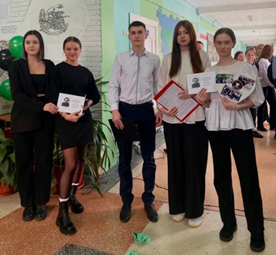
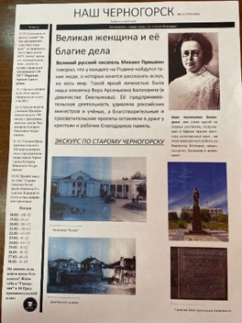
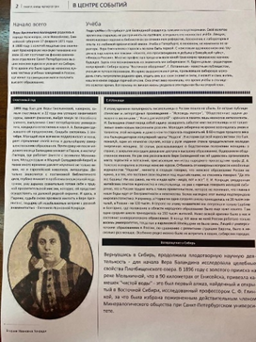
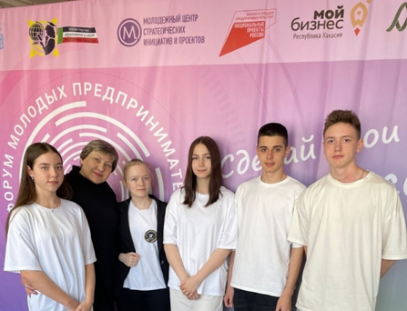
Воспитательная работа профориентационной направленности
Участие в Форуме молодых предпринимателей республики Хакасия
Издание газетной страницы «В. А. Баландина – предприниматель и основательница города Черногорска»
Декады, посвященной 151-годовщине со дня рождения В. А. Баландиной

Slide 14
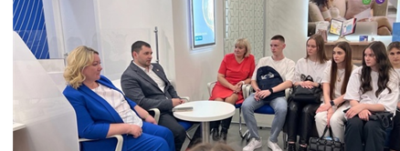
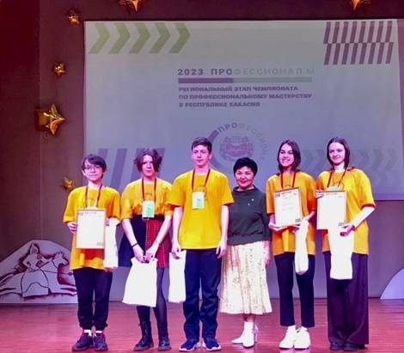
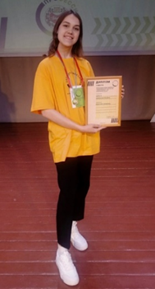
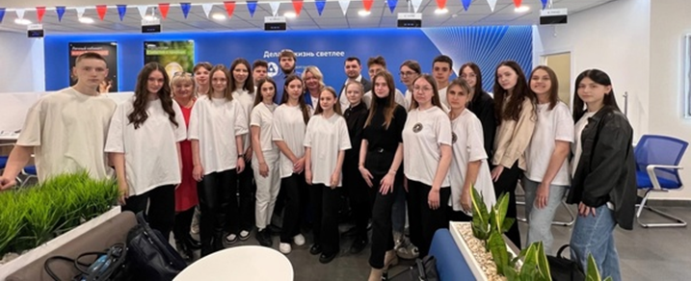
Воспитательная работа профориентационной направленности
Региональный этап Чемпионата профессионального мастерства -«Профессионалы-2023» в Республике Хакасия по компетенции «Рекрутинг». Победитель – Шульга Дарина
Экскурсия в филиал «АтомЭнергоСбыт».

Slide 15

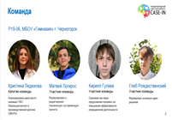
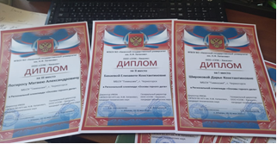
Воспитательная работа профориентационной направленности
Участие в Региональной олимпиаде «Основы горного дела» среди студентов, обучающихся по программам высшего и среднего профессионального образования, по программа основного и полного среднего образования (школьники)
Участие в отборочном этапе Международного инженерного чемпионата «CASE-IN». Школьная лига. Основной сезон – Соревнование школьников в решении инженерных кейсов и разработке проектов инженерно-технической направленности. Ребята создали проект «СИБУР: новые географии –Уверенное развитие».

Slide 16
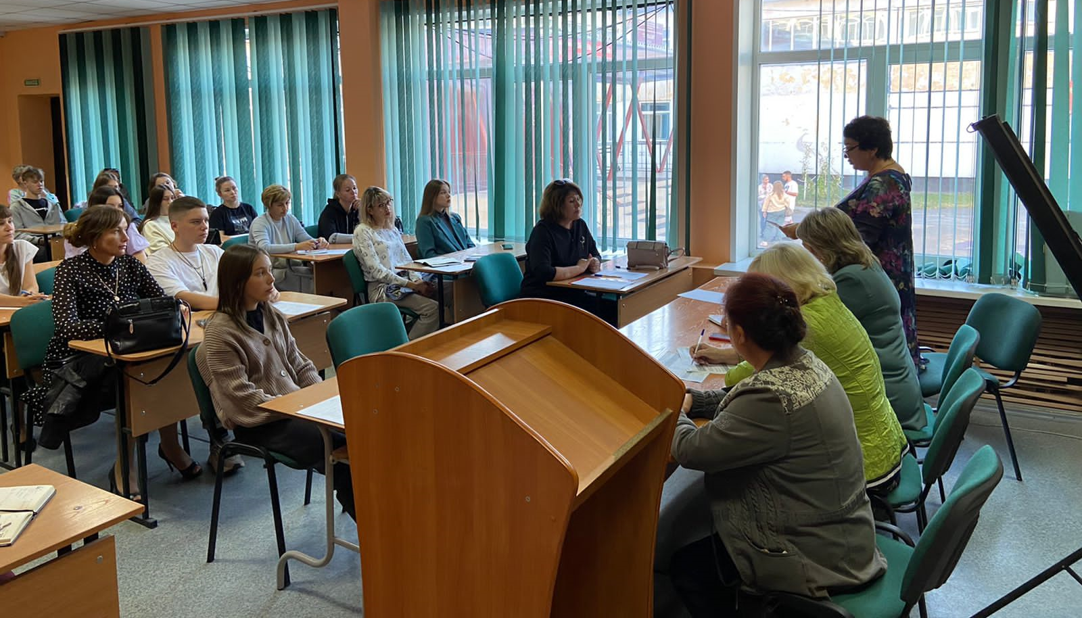
Роль родителя в процессе профориентации подростка
Родительское собрание в 10А классе, совместно с администрацией школы и директором ГБПОУ РХ ЧГСТ Ващенко Л.М.

Slide 17
Семь советов родителям о профессиональном самоопределении детей
Наш собственный опыт уже не годится. Нашим детям придётся строить свой путь уже совершенно в ином мире, чем приходилось нам.
Дайте детям возможность для проб и ошибок. Чтобы научиться выбирать, надо совершить череду проб и ошибок. Задача родителя – оказаться рядом, когда ошибки произойдут, а ребёнку понадобится помощь: с кем обсудить, что произошло и почему
Мы выбираем не только профессию, но и образ жизни
Не перекладывайте выбор на чужие плечи, а готовьтесь к нему заранее
Ищите практики!
На любой работе вашему ребёнку понадобятся все типы способностей и навыков
Карьера строится на увлечённости!

Slide 18
Социальные партнеры, сетевое взаимодействие
Благотворительный фонд Андрея Мельниченко, в лице Заместителя Генерального директора – Исполнительного директора Фонда Чередника Александра Михайловича
- ООО «СУЭК-ХАКАСИЯ»
- ГБПОУ РХ “Черногорский горно-строительный техникум”
- ГБПОУ РХ «Черногорский техникум отраслевых технологий» (реализация дополнительных общеразвивающих программ «Аэроквантум», «Промробоквантум», «Промдизайнквантум», «IT-квантум», «Хайтек»)
- ГБПОУ РХ «Хакасский многопрофильный техникум»,
- ХТИ — филиал СФУ
- ФГБОУ ВО «ХГУ им. Н.Ф. Катанова».
- Индивидуальный предприниматель Купер Анна Андреевна
- Крестьянское (фермерское) хозяйство, в лице Главы Крестьянского (фермерского) хозяйства Купер Максим Андреевич
- Союз «Торгово-промышленная палата Республики Хакасия» в лице Президента Союза Сорокина Владимира Александровича
- индивидуальный предприниматель, депутат городского Совета депутатов Финогенов Вячеслав Валериевич

Slide 19
Что сделано?
Разработана нормативно-правовая база:
Положение по созданию профильных классов: горный класс (10А) и предпринимательский класс (10Б)
Утверждены учебные планы для 10А и 10Б классов; Изданы приказы;
Портфолио педагогов профильных классов;
Внесены изменения в ООП СОО;
Ежемесячные совещания в режиме ВКС с кураторами фонда А.Мельниченко;
Проведение родительских и ученических собраний (1 раз в четверть)
Проведен анализ имеющихся ресурсов (кадровых, материально-технических, информационные, финансовые)
Заключены договоры о социальном партнёрстве
Составлены и реализуются планы воспитательной и профориентационной работы, подготовлены отчёты работы классных руководителей за 1,2 полугодие, год
Учащимися разработаны шевроны, форма одежды, соответствующие статусу класса
В 10 «А» классе реализована Рабочая учебная программа по профессии «Пробоотборщик», ГБПОУ РХ ЧГСТ, 238 часов
Обмен опытом с 25 школами России, работающих с Фондом А. Мельченко
Ведение странички профильных классов ВКонтакте https://vk.com/wall-216904475_1203
Мониторинг качества обученности и успеваемости в профильных классах

Slide 20
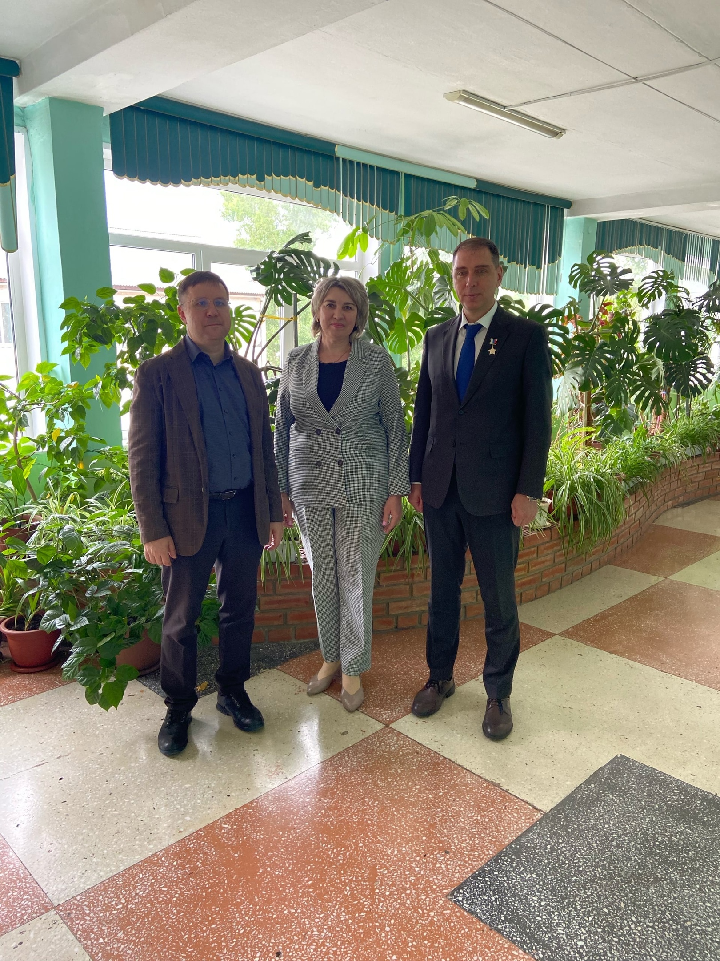
14.06.2023г. в МБОУ «Гимназия» с визитом побывал Волков Сергей Александрович. Сергей Александрович Волков - летчик-космонавт, Герой Российской Федерации. Полковник. Ведущий специалист отряда космонавтов ЦПК имени Юрия Гагарина. С 2017 года Сергей Александрович работает в Сибирской угольной энергетической компании руководителем направления в департаменте, отвечающим за развитие и образование. В нашу школу от ООО «СУЭК- Хакасия» будет поставлено оборудование на 350 тысяч рублей для горного СУЭК- класса: это два проектора, ноутбук, интерактивный дисплей. Сергей Александрович побеседовал с посмотрел школу, классы, в которых обучаются дети профильных классов, оборудование кабинетов ЦОС, «Точка роста», поблагодарил за работу в этом учебном году, в планах - продолжить работу профильного горного, уже теперь 11 А класса в 2023-2024 учебном году!

Slide 21
Планы на будущее
– продолжение реализации проекта профильных классов в 2023-2024 учебном году;
-успешное окончание школы выпускниками профильных классов;
- поступление в ВУЗы профильной направленности;
- трудоустройство выпускников после окончания Вуза;
- отработка механизма работы профильных классов;
- расширение социального партнерства;
- обобщение полученного опыта работы и обмен опытом с образовательными организациями города и Республики;
- внедрение новых практик в образовательный процесс;
- удовлетворенность всех участников проекта

